Slide 1
Строение электрической сварочной дуги и её свойства

Slide 2
Природа сварочной дуги
Электрическая дуга представляет собой один из видов электрических разрядов в газах, при котором наблюдается прохождение электрического тока через газовый промежуток под воздействием электрического поля. Прохождение электрического тока через газ возможно только при наличии в нем заряженных частиц — электронов и ионов.
Возникновение заряженных частиц в дуговом промежутке обусловливается эмиссией (испусканием) электронов с поверхности отрицательного электрода (катода) и ионизацией находящихся в промежутке газов и паров. Электрическую дугу, используемую для сварки металлов, называют сварочной дугой.

Slide 3
Сварочная дуга
Сварочная дуга представляет собой электрический дуговой разряд в ионизированной смеси не только газов, но и паров металла и компонентов, входящих в состав электродных покрытий, флюсов и т.д.
Если ионизированный воздушный промежуток находится в электрическом поле, то подвижные газовые ионы приходят в движение и создают электрический ток.
Как только прекращается действие ионизирующих
факторов, исчезает электропроводность и ток прекращается.

Slide 4
Дуга является частью электрической сварочной цепи. При сварке на постоянном токе электрод, подсоединенный к положительному полюсу источника питания дуги, называют анодом, а к отрицательному — катодом.
Если сварку ведут на переменном токе, то каждый из электродов является попеременно анодом или катодом.
Промежуток между электродами называют областью дугового разряда, или дуговым промежутком; длину дугового промежутка — длиной дуги.

Slide 5
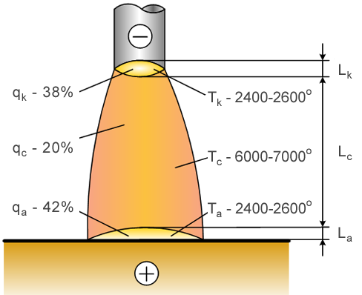
Области дугового промежутка:
Дуговой промежуток подразделяется на три основные области:
-катодную L_{k};
-анодную L_{a};
- столб дуги L_{c}.

Slide 6
Области дугового промежутка:
Катодное пятно является источником потока свободных электронов. Температура его для стальных электродов достигает 2400-2600 °С. В катодном пятне выделяется около 38% общей теплоты дуги.

Slide 7
Области дугового промежутка:
Анодное пятно является местом входа и нейтрализации свободных электронов. Оно имеет примерно такую же температуру, как и катодное пятно, но в результате бомбардировки электронами на нем выделяется больше теплоты, чем на катодном (примерно 42%).

Slide 8
Области дугового промежутка:
Столб дуги представляет собой проводник электрического тока. В нем свободные электроны и отрицательно заряженные ионы движутся к аноду, а положительно заряженные ионы - к катоду. В целом столб дуги не имеет заряда. Он нейтрален, так как в каждом сечении столба одновременно находятся равные количества противоположно заряженных частиц.

Slide 9
Возбуждение дуги
При коротком замыкании электрода и детали в местах касания их поверхности разогреваются. При размыкании электродов с нагретой поверхности катода происходит испускание электронов — электронная эмиссия.
Выход электронов в первую очередь связывают с термическим эффектом (термоэлектронная эмиссия) и наличием электрического поля высокой напряженности (автоэлектронная эмиссия).
Наличие электронной эмиссии с поверхности катода считают непременным условием существования дугового разряда.

Slide 10
Зажигание дуги
Зажигание дуги при сварке плавящимся электродом также начинается с короткого замыкания. Из-за шероховатости поверхностей касание электрода с основным металлом происходит отдельными выступающими участками, которые мгновенно расплавляются под действием выделяющейся теплоты, образуя жидкую перемычку между основным металлом и электродом.

Slide 11
Области дугового промежутка
По длине дугового промежутка можно выделить три области : катодную, анодную и находящийся между ними столб дуги.
Катодная область включает в себя нагретую поверхность катода, называемую катодным пятном, и часть дугового промежутка, примыкающую к ней.
Температура катодного пятна на стальных электродах достигает 2400... 2700С. В катодном пятне выделяется до 38% общей теплоты дуги. Основным физическим процессом в этой области является разгон электронов.
Падение напряжения в катодной области UK составляет 10...20 В.
Анодная область состоит из анодного пятна на поверхности анода и части дугового промежутка, примыкающего к нему. Анодное пятно — имеет примерно такую же температуру, как и катодное пятно, но в результате бомбардировки электронами на нем выделяется больше теплоты, чем на катоде. Для дуг с плавящимся электродом анодное падение напряжения составляет 2...6 В.
Столб дуги, расположенный между катодной и анодной областями, имеет наибольшую протяженность в дуговом промежутке.

Slide 12
Классификация сварочной дуги
по применяемым электродам — с плавящимся и неплавящимся;
по степени сжатия дуги —свободная и сжатая;
по схеме подвода сварочного тока — прямого и косвенного действия.
по роду тока — постоянного и переменного (однофазного или трехфазного) тока;
по полярности постоянного тока — прямой и обратной полярности.
Дугу называют короткой, если длина ее составляет 2...4 мм. Длина нормальной дуги составляет 4...6 мм. Дугу длиной более 6 мм называют длинной.

Slide 13
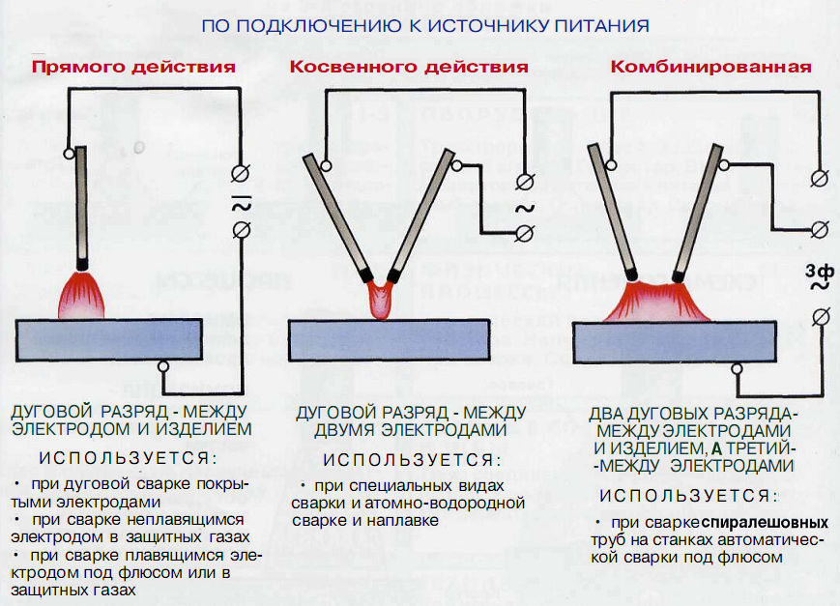
Сварочную дугу классифицируют:

Slide 14
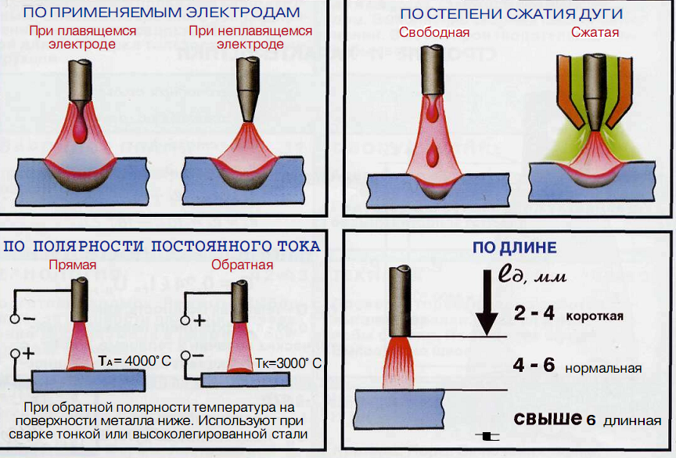
Сварочную дугу классифицируют:

Slide 15
Сварочную дугу классифицируют:

Slide 16
Сварочную дугу классифицируют:

Slide 17
Сварочную дугу классифицируют:

